Slide 1


课时02：HTML基础语法

Slide 2

目录
HTML是什么
HTML基本结构
HTML注释
HTML中head头部信息设置
CONTENT

Slide 3
HTML是什么
HTML是 HyperText Mark-up Language 的首字母简写，即超文本标记语言。
HTML不是一种编程语言，而是一种标记语言
超文本指的是超链接，标记指的是标签，是一种用来制作网页的语言，这种语言由一个个的标签组成。
用这种语言制作的文件保存的是一个文本文件，文件的扩展名为.html或者.htm
html文档也叫Web页面，其实就是一个网页，html文件用编辑器打开显示的是文本，可以用文本的方式编辑它。
如果用浏览器打开，浏览器会按照标签描述内容将文件渲染成网页，显示的网页可以从一个网页链接跳转到另外一个网页。

Slide 4
HTML基本结构
HTML是由：标签和内容构成
HTML标签（标记）的语法是由 < 和 > 括起来。
HTML标签有两种：
双标签：<标签名>....</标签名> 和 单标签：<标签名/>
HTML标签中还可以添加属性：
<标签名 属性名1=“值1” 属性名2=“值2” 属性名n=“值n”>....</标签名>
HTML标签规范：标签名小写、属性使用双引号、标签要闭合。规范不遵守浏览器不会报错，会尽量解析，大不了不显示效果

Slide 5
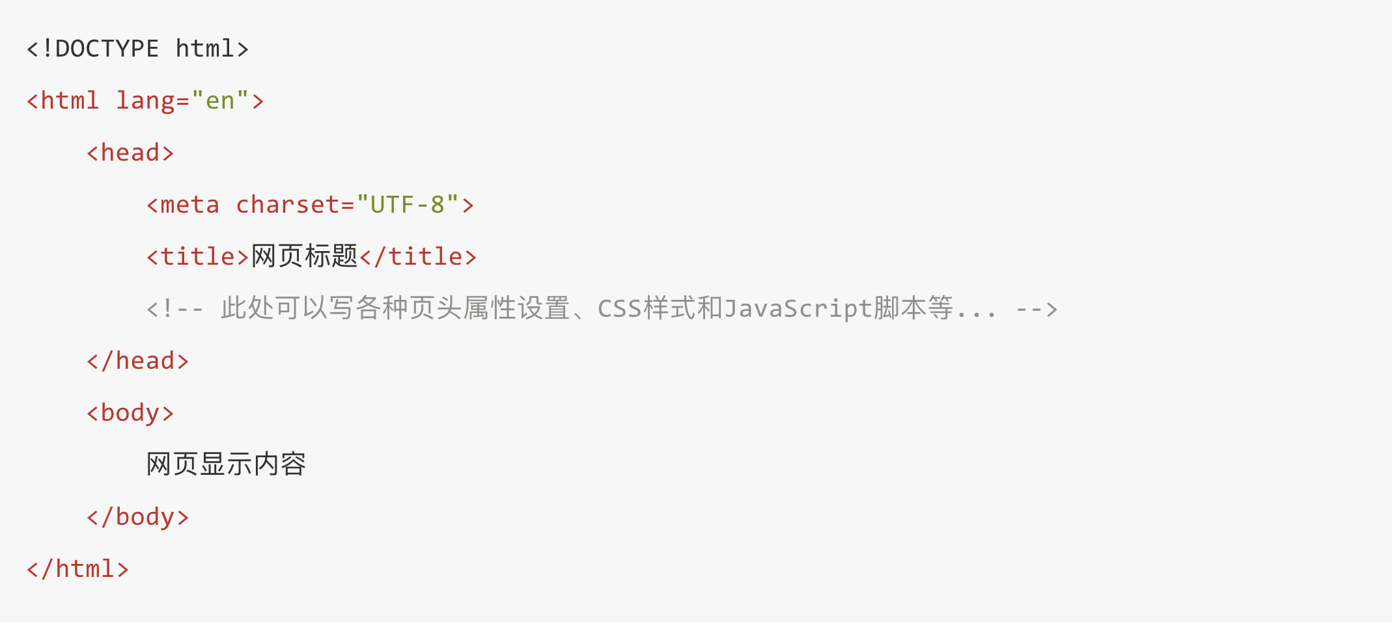
HTML基本结构

Slide 6
HTML注释
html文档代码中可以插入注释，注释是对代码的说明和解释
<!-- 这就是唯一的一种HTML注释了 -->

Slide 7
HTML中head头部信息设置
设置网页编码：<meta charset="utf-8"/>
关键字: <meta name="Keywords" content="关键字" />
描述: <meta name="Description" content="简介、描述" />
网页标题: <title>本网页标题</title>
导入CSS文件: <link type="text/css" rel="stylesheet" href="**.css"/>
CSS代码： <style type="text/css">嵌入css样式代码</style>
JS文件或代码: <script >。。。</script>
... ...

Slide 8
小结
HTML是什么
HTML基本结构
HTML注释
HTML中head头部信息设置

Slide 9
Next：课时03《HTML常用标签介绍》

Slide 10



